Slide 1
1100222 - Modelagem do Crescimento de Culturas Agrícolas
LEB5048 - Modelagem de Culturas Agrícolas I
O (nosso) Modelo CROPSIM
Objetivo:
Calcular a produtividade potencial e limitada por água (“atingível”)
Linguagem : Python
Resolução temporal: diária

Slide 2
Como vamos proceder (programação das aulas)
25-abril Introdução
2-maio Montar a estrutura geral do algoritmo e iniciar a simulação da produtividade potencial
9-maio Calcular a produtividade potencial, calibrar, testar
16-maio Incluir o balanço hídrico para o cálculo da produtividade limitada por água
23-maio Completar o cálculo da produtividade limitada por água
6-junho Incluir a redução da evaporação e o cálculo da produtividade da água

Slide 3
Modelagem do crescimento de uma cultura
POTENCIAL
LIMITADA POR ÁGUA
Propriedades do solo
Condições meteorológicas
Absorção de Radiação
Umidade do solo
Assimilação potencial
Respiração de manutenção
Evapo-tranpiração
Estresse hídrico
Estádio de desenvolvimento (DVS)
Assimilação real
Partição
Respiração de crescimento
Raízes
Sementes
Caules
Folhas
Índice de Área Foliar (IAF)

Slide 4
Estrutura dos arquivos
Inicialização
cropsim.run
Meteo
Cultura
Manejo
Cropsim
Resultados
Somente
limitado por água
cropsim.py
Solo

Slide 5
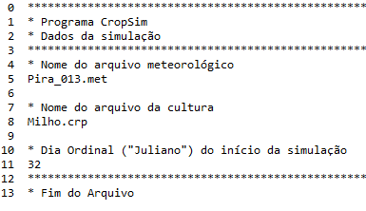
Estrutura dos arquivos
Inicialização
cropsim.run
Meteo
Cultura
Manejo
número da linha após importar em Python

Slide 6
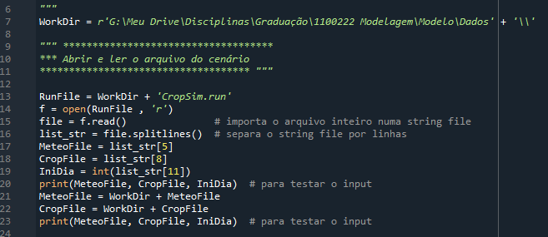
Importar cropsim.run
cropsim.run

Slide 7
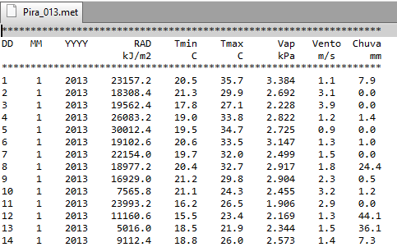
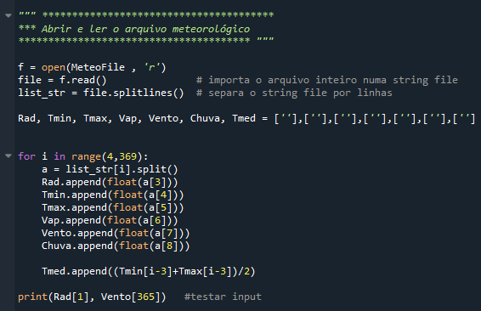
Importar arquivo .met

Slide 8
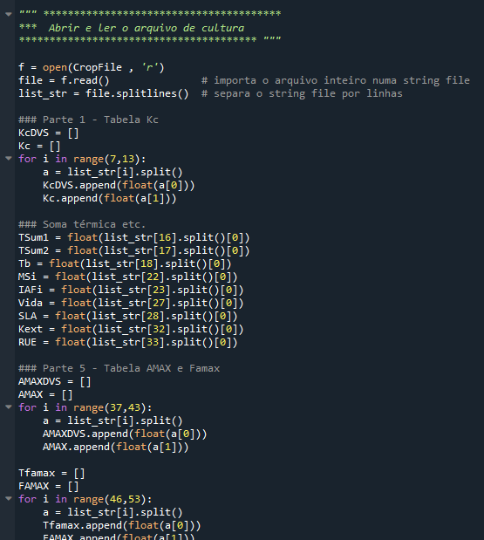
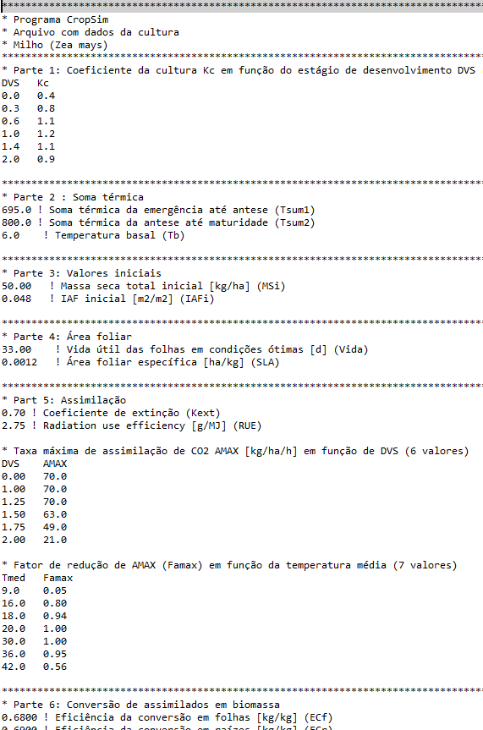
Importar arquivo .crp

Slide 9
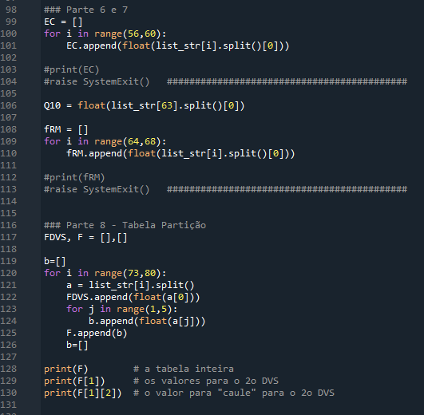
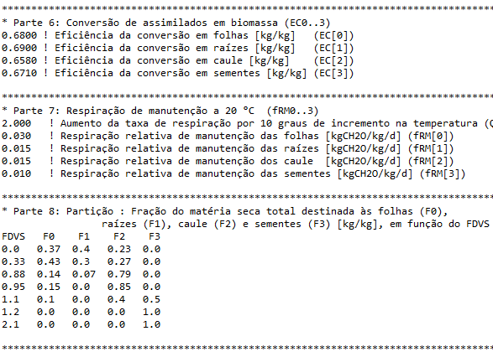
Importar arquivo .crp
Listas:
0 – folhas
1 – raízes
2 – caule
3 - sementes

Slide 10
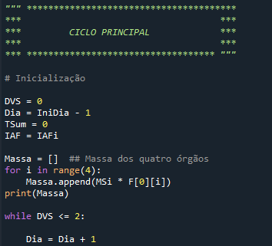
E agora ...
programar o ciclo principal
Valores iniciais
Início do ciclo principal

Slide 11
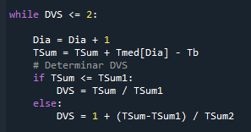
Passo 1
Calcular o estádio de desenvolvimento (DVS)
Vegetativo
Reprodutivo
DVS
0
1
2
TSUM1
TSUM2
Calcular TSUM
Calcular DVS

Slide 12
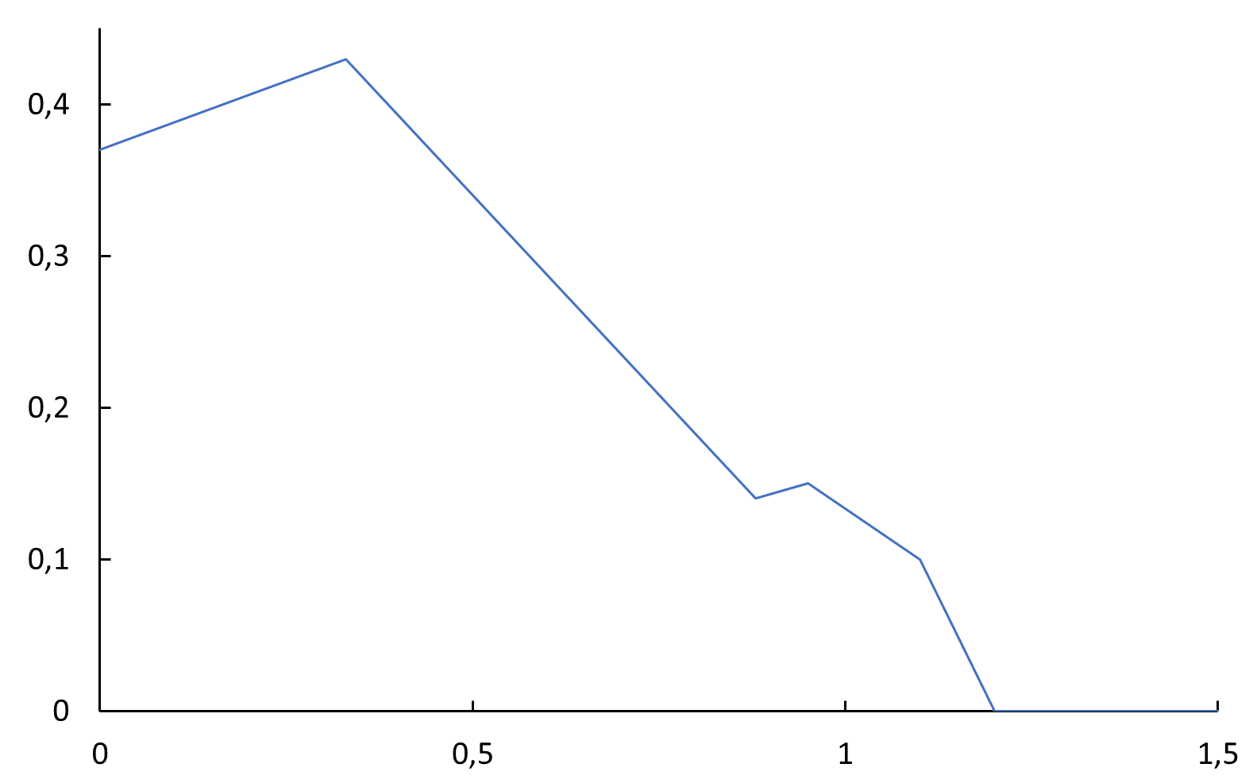
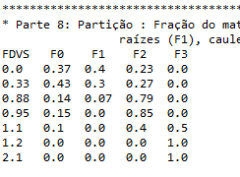
Calcular TSUM
Calcular DVS
Passo 2
Interpolar os coeficientes de partição
(x₁,y₁)
(x,y)
Interpolação linear
Ff
(x₂,y₂)

Slide 13
Passo 3
Calcular a fotossíntese bruta
Calcular a radiação absorvida
Calcular a fotossíntese bruta

Slide 14
Tarefa para a semana que vem
Passo 4
Calcular a respiração de manutenção (RM)
Calcular a respiração a 20 °C, para cada componente, por exemplo:
Corrigir para a temperatura pelo Q₁₀
Somar as RM dos quatro componentes para encontrar a RM_{total}

Slide 15
Artigo para leitura:

